Slide 1
為使崇拜能順利進行
請將所有響鬧裝置關閉，多謝合作。
如有需要，會眾可到接待處向招待人員借用披肩。

Slide 2
摩西之歌 1/5
版權屬青橄欖敬拜詩歌專輯所有，獲准使用

Slide 3
摩西之歌
摩西之歌 1/5
版權屬青橄欖敬拜詩歌專輯所有，獲准使用

Slide 4
主神全能者
祢的作為大哉 誠哉 萬世之王
摩西之歌 2/5
版權屬青橄欖敬拜詩歌專輯所有，獲准使用

Slide 5
主神全能者
祢的道途義哉 誠哉 萬世之主
摩西之歌 3/5
版權屬青橄欖敬拜詩歌專輯所有，獲准使用

Slide 6
誰敢不敬畏祢 不將榮耀歸祢
因獨有祢是聖的 惟獨祢是至聖尊榮
摩西之歌 4/5
版權屬青橄欖敬拜詩歌專輯所有，獲准使用

Slide 7
萬民都要來在祢面前敬拜
因祢公義的作為 已彰顯於世界
摩西之歌 5/5
版權屬青橄欖敬拜詩歌專輯所有，獲准使用

Slide 9
祢成就救恩
祢成就救恩 1/6
歌詞版權屬香港基督徒音樂事工協會獲准使用

Slide 10
是祢 寧下降凡塵 拋開尊貴甘心犧牲
祢成就救恩 2/6
歌詞版權屬香港基督徒音樂事工協會獲准使用

Slide 11
十架 難囚禁主大能 神得勝了已成就救恩
祢成就救恩 3/6
歌詞版權屬香港基督徒音樂事工協會獲准使用

Slide 12
同讚美耶穌得勝榮耀 齊高舉耶穌寶貴名字
祢成就救恩 4/6
歌詞版權屬香港基督徒音樂事工協會獲准使用

Slide 13
頌揚主進入榮耀當得敬拜 歡呼歌唱全屬救主
祢成就救恩 5/6
歌詞版權屬香港基督徒音樂事工協會獲准使用

Slide 14
耶穌祢是王
祢成就救恩 6/6
歌詞版權屬香港基督徒音樂事工協會獲准使用

Slide 15
只向祂讚美 1/8
版權屬基恩敬拜音樂事工所有，獲准使用

Slide 16
只向祂讚美
只向祂讚美 2/8
版權屬基恩敬拜音樂事工所有，獲准使用

Slide 17
我的心一生只向祂讚美
是我主天天都當我的蔭庇
只向祂讚美 3/8
版權屬基恩敬拜音樂事工所有，獲准使用

Slide 18
無論我遇困苦抑或被壓欺
祂都總給我安慰靈裏沒痛悲
只向祂讚美 4/8
版權屬基恩敬拜音樂事工所有，獲准使用

Slide 19
我的口一生只向祂讚美
是我主於黑暗苦痛中把我救起
只向祂讚美 5/8
版權屬基恩敬拜音樂事工所有，獲准使用

Slide 20
成敗勝負再沒法可撩動我的哀與樂
深信只得主是最美
只向祂讚美 6/8
版權屬基恩敬拜音樂事工所有，獲准使用

Slide 21
同心頌唱哈利路亞創造我的主
曾經為我死是耶穌
只向祂讚美 7/8
版權屬基恩敬拜音樂事工所有，獲准使用

Slide 22
同聲和唱哈利路亞 哈利路亞
全地跪拜因祂是最美
只向祂讚美 8/8
版權屬基恩敬拜音樂事工所有，獲准使用

Slide 24
心的敬拜
心的敬拜 1/7
詞曲版權屬 MMP Group Ltd.所有，獲准使用

Slide 25
讓我心作祢居所
讓我所思所想討祢喜悅
心的敬拜 2/7
詞曲版權屬 MMP Group Ltd.所有，獲准使用

Slide 26
定意尊祢為聖
定意遵守主吩咐
心的敬拜 3/7
詞曲版權屬 MMP Group Ltd.所有，獲准使用

Slide 27
讓我心作祢居所
讓我所思所想討祢喜悅
心的敬拜 4/7
詞曲版權屬 MMP Group Ltd.所有，獲准使用

Slide 28
定意尊祢為聖
定意獻上活祭
心的敬拜 5/7
詞曲版權屬 MMP Group Ltd.所有，獲准使用

Slide 29
神 祢所喜愛的是心的敬拜
神 願我嘴唇與我心都尊祢為大
心的敬拜 6/7
詞曲版權屬 MMP Group Ltd.所有，獲准使用

Slide 30
神 我心所盼的 是真知道祢
明白祢旨意 服從祢 我上帝
心的敬拜 7/7
詞曲版權屬 MMP Group Ltd.所有，獲准使用

Slide 32
經文：書1:1-9
(舊約211頁)
講題︰神同在的確據

Slide 33
(書)
1.1 耶和華的僕人摩西死了以後，耶和華
曉諭摩西的幫手，嫩的兒子約書亞，
說：
1.2 「我的僕人摩西死了。現在你要起來
，和眾百姓過這約旦河，往我所要賜
給以色列人的地去。

Slide 34
1.3 凡你們腳掌所踏之地，我都照著我所
應許摩西的話賜給你們了。
1.4 從曠野和這黎巴嫩，直到幼發拉底大
河，赫人的全地，又到大海日落之處
，都要作你們的境界。

Slide 35
1.5 你平生的日子，必無一人能在你面前
站立得住。我怎樣與摩西同在，也必
照樣與你同在；我必不撇下你，也不
丟棄你。
1.6 你當剛強壯膽！因為你必使這百姓承
受那地為業，就是我向他們列祖起誓
應許賜給他們的地。

Slide 36
1.7 只要剛強，大大壯膽，謹守遵行我僕
人摩西所吩咐你的一切律法，不可偏
離左右，使你無論往哪裡去，都可以
順利。
1.8 這律法書不可離開你的口，總要晝夜
思想，好使你謹守遵行這書上所寫的
一切話。如此，你的道路就可以亨通
，凡事順利。

Slide 37
1.9 我豈沒有吩咐你嗎？你當剛強壯膽！
不要懼怕，也不要驚惶，因為你無論
往哪裡去，耶和華——你的 神必與
你同在。」

Slide 38
2021年1月24日崇拜講道
經文: 約書亞記一章1-9節
題目: 神同在的確據
大綱:
1. 上帝的命令 1-4節
2. 上帝的應許5，9節下
3. 上帝的鼓勵6，9節下
4. 人積極回應7，8節下
5. 同在的確據 8節上

Slide 39
上帝的命令 1-4節
1耶和華的僕人摩西死了以後、耶和華曉諭摩西的幫手嫩的兒子約書亞、說、
2我的僕人摩西死了‧現在你要起來、和眾百姓過這約但河、往我所要賜給以色列人的地去。
3凡你們腳掌所踏之地、我都照着我所應許摩西的話賜給你們了。
4從曠野、和這利巴嫩、直到伯拉大河、赫人的全地、又到大海日落之處、都要作你們的境界。

Slide 40
上帝的應許5, 9節下
5你平生的日子、必無一人能在你面前站立得住‧我怎樣與摩西同在、也必照樣與你同在‧我必不撇下你、也不丟棄你。
9b因為你無論往那裏去、耶和華你的 神必與你同在。

Slide 41
上帝的鼓勵6, 9節上
6你當剛強壯膽‧因為你必使這百姓承受那地為業、就是我向他們列祖起誓應許賜給他們的地。
9a我豈沒有吩咐你麼‧你當剛強壯膽‧不要懼怕、也不要驚惶、

Slide 42
人積極回應7, 8節下
7只要剛強、大大壯膽、謹守遵行我僕人摩西所吩咐你的一切律法‧不可偏離左右、使你無論往那裏去、都可以順利。
8b好使你謹守遵行這書上所寫的一切話‧如此你的道路就可以亨通、凡事順利。

Slide 43
同在的確據 8節上
8a這律法書不可離開你的口‧
總要晝夜思想

Slide 44
平衡經文
箴言二十二17-18
17你須側耳聽受智慧人的言語,留心領會我的知識。
18你若心中存記, 嘴上咬定, 這便為美。
詩篇一2
2惟喜愛耶和華的律法,晝夜思想,這人便為有福。
約翰福音十五7上
你們若常在我裡面，我的話也常在你們裡面；

Slide 45
應用
按時讀經：定時完成讀完整本聖經一次(一年到兩年),
按照你的生活情況安排. 讓上帝的話在你的生命中開始掌權.
每天默想：上帝一句話, 不斷的思想上帝可能透過這句
話向你表達信息.....然後應用在當下的生活中.
積極遵行：的嚐試謹守遵行上帝的話, 持之以恆, 並邀
請一位肢體為你守望, 看你是否能遵行, 並常常透過
禱告, 互相勉勵和守望.

Slide 46
結論
言為心聲, 我們每讀或講一句話, 都會對我們的靈魂有影響. 一言興邦, 一言喪邦, 何況是我們的生命. 上帝的話不像人的話, 不會有虛假或不完全的成分. 讀神的話, 最好是背誦和反覆思想. 這是我們能經歷上帝同在的根基. 不要相信那不可靠的感覺. 感覺是上帝同在的可能結果(魔鬼也會在感覺中欺騙我們), 唯有在上帝的話中, 並努力嘗試實踐在生命中, 才能落實上帝的同在. 人生是一場長期戰爭, 要得勝, 必須依靠上帝, 遵行祂的話, 沒有捷徑.也許我們會在某些戰役上成功或失敗, 但不要驕傲或灰心, 戰爭仍然持續, 我們要繼續默默耕耘, 仰望上帝和祂的應許, 才會得到扎實的成果和終極的勝利.

Slide 47
勇敢走出去1/6
詞曲版權屬讚美之泉所有，獲准使用

Slide 48
勇敢走出去(國)
勇敢走出去1/6
詞曲版權屬讚美之泉所有，獲准使用

Slide 49
我並不完美 也並不特別
而祢卻是為我捨棄生命的主
勇敢走出去2/6
詞曲版權屬讚美之泉所有，獲准使用

Slide 50
我時常軟弱 有時會迷惑
但祢是道路真理和生命
勇敢走出去3/6
詞曲版權屬讚美之泉所有，獲准使用

Slide 51
主祢要往哪裡走 我就跟祢走
領我走到世界盡頭 一生不再回頭
勇敢走出去4/6
詞曲版權屬讚美之泉所有，獲准使用

Slide 52
讓世界聽到我們敬拜 我們的禱告
讓復興從我們開始 將主愛帶到人群中
勇敢走出去5/6
詞曲版權屬讚美之泉所有，獲准使用

Slide 53
縱然有許多的問題 我也不放棄
祢大能賜給我勇氣 我會勇敢走出去
勇敢走出去6/6
詞曲版權屬讚美之泉所有，獲准使用

Slide 55
各人要隨本心所酌定的， 不要作難，不要勉強， 因為 捐得樂意的人是神所喜愛的。
(林後9:7)

Slide 56
奉獻方法
1.支票或現金奉獻請投入
奉獻箱或教會信箱
2.郵寄支票至教會
3.存入戶口或網上銀行轉賬

Slide 57
WELCOME
Notes:
57

Slide 58
家事分享

Slide 59
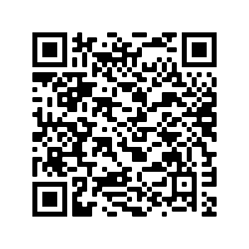
教會消息(一)
常費奉獻 QR Code

Slide 60
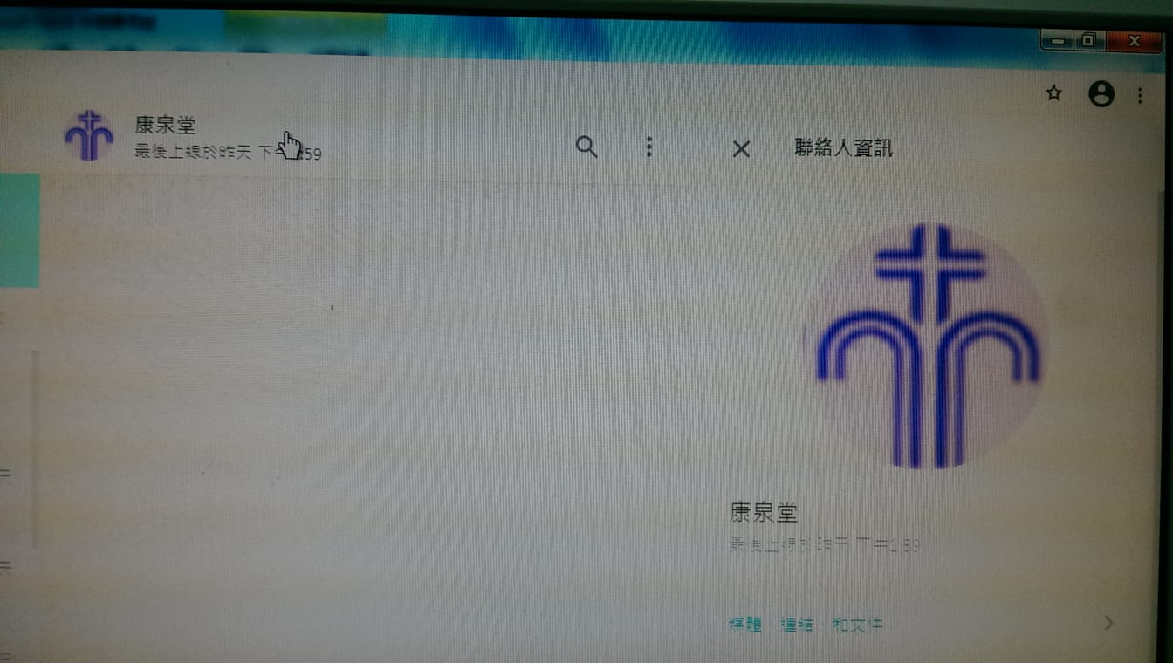
康泉堂 : 9565 3459

Slide 61
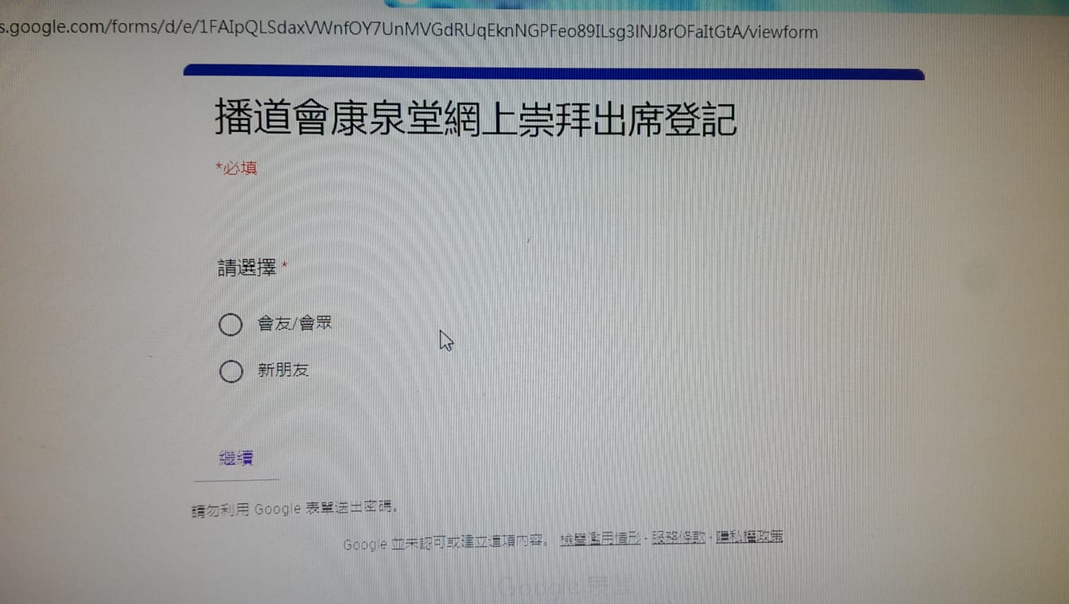

Slide 62
祈禱會
1月20日(三) 職場服事
1月27日(三) 長青區
2月 4日(四) 月禱會

Slide 63
本月金句

Slide 64
你要保守你心，勝過保守一切，因為一生的果效，是由心發出。
(箴言4章23節)

Slide 65
祝 福

